Slide 1
Middeleeuwen
Bestaat uit
Hoge Middeleeuwen (Romaanse periode)
Late Middeleeuwen (Gotische periode)

Slide 2
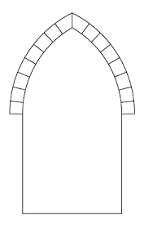
Bouwkunst
In de late Middeleeuwen wilde men dat de kerk hoger moest worden dan de Romaanse kerk, verwijzing naar de hemel. De spitsboog is bedacht, deze kon hoger worden uitgevoerd en de druk(zwaartekracht) kon worden afgevoerd.
De gewelven volgde naar spitsbooggewelven en kruisribgewelven

Slide 3
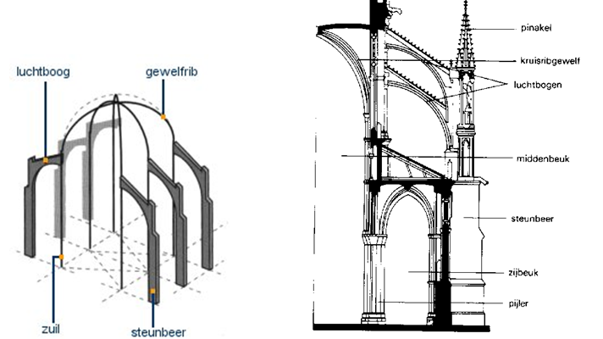
Gotisch of Romaans?
Een filmpje met uitleg over gewelven en kenmerken.
https://www.youtube.com/watch?v=AC3mc9jlEJ8

Slide 4
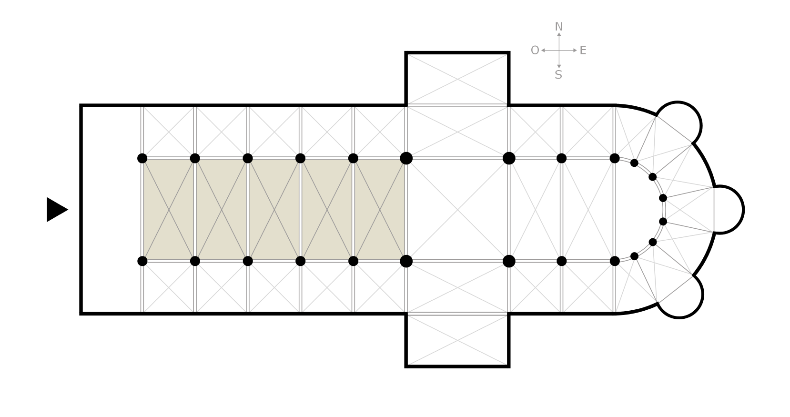
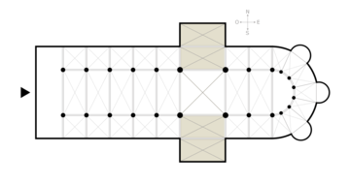
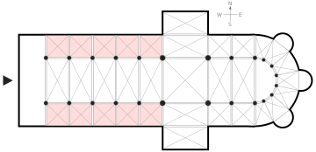
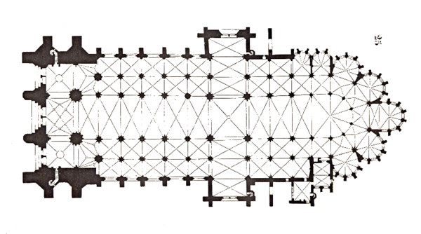
Een beuk is een langgerekte ruimte
tussen twee rijen kolommen in een kruiskerk.

Slide 5
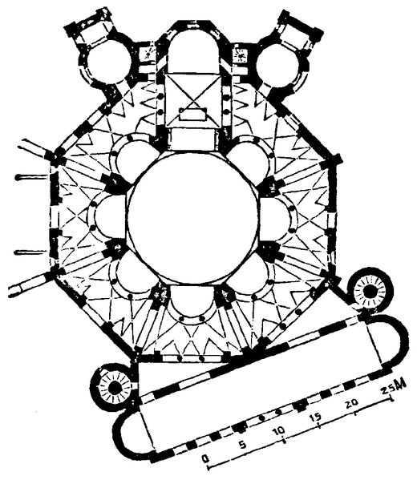
Centraalbouw. Symmetrisch rond.
Pantheon Rome (film ‘Angels & Demons’)
Hagia Sophia Istanbul

Slide 6
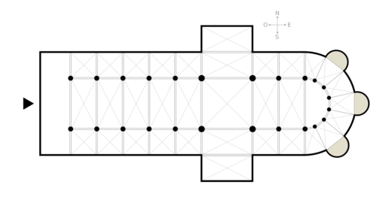
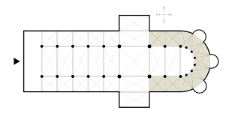
Straalkapel is een kapel die aan het koor of kooromgang is gebouwd.

Slide 7
Notre-Dame Parijs
(gebouwd in 1163-1345)
April 2019 is de kathedraal deels verwoest door een brand.
De restauratie is nog in volle gang.
Drie filmpjes over
1. de berichtgeving van de brand,
2. een animatie mbt de reconstructie en
3. een plan voor restauratie van een architectenbureau.
1.
https://www.youtube.com/watch?v=C9tqR_tRSIk
2.
https://www.youtube.com/watch?v=CnNB732aFwI
3.
https://www.dakenraad.nl/fly-through-animatie-herbouwde-notre-dame/?web=1&wdLOR
=c6D792824-16F2-B348-89FA-34EB42AC488E

Slide 8
Sint Jans Kathedraal ‘s Hertogenbosch
1320
1530

Slide 9
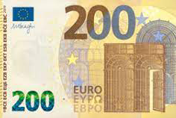
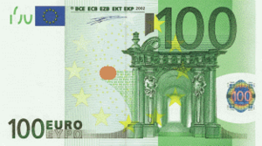
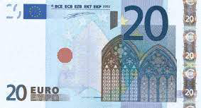
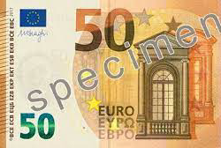
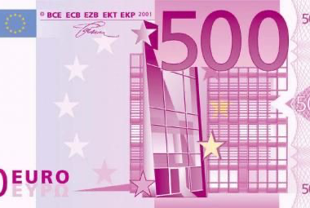
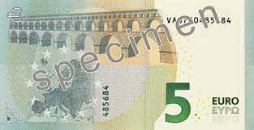
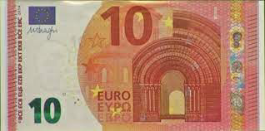
Kunstgeschiedenis op Euro’s, een verwijzing naar de Europese architectuur

Slide 10
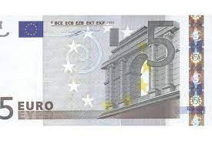
Romeins
Romeinse poort met rusticablokken en ionische zuilen. OP de achterzijde een aquaduct

Slide 11
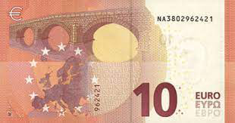
Romaans
Portaal is een ronde boog en rondboognissen.
(Ook te zien in de Sint-Jans kathedraal)

Slide 12
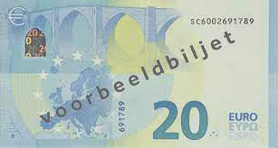
Gotiek
Vensters Gotische kerk, glas in lood en maaswerk in het venster. (Ook te zien in de Sint-Jans kathedraal)

Slide 13
De biljetten met meer waarde verwijzen naar een periode na de Middeleeuwen
Renaissance
Barok
Modernen (= na 1850)

Slide 14
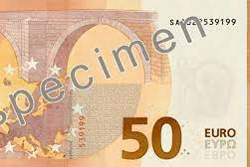
De Renaissance
Is afgeleid van de Romeinen maar uitgevoerd met meer vrijheid door bijvoorbeeld een ‘open’ fronton.
Het is de vestibule van Bilbliotheca laurenziana te Florence. Ontworpen door Michelangelo in 1523

Slide 15
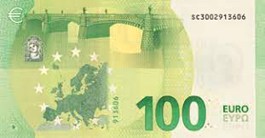
De Barok
Veel decoratie. Fronton met krullen.

Slide 16
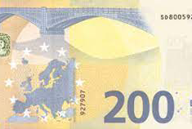
De vroege moderne architectuur Architectuur laat traditie los en gata bouwen vanuit praktisch oogpunt. Chrystal Palace Londen 1854

Slide 17
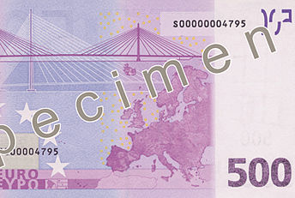
Hedendaagse architectuur/postmodernisme De Stijl, veel glas (verwijzing naar Java-eiland Amsterdam moderne versie van Amsterdamse grachtenpanden

